Slide 1
Игра «Подумай – отгадай»
Ребусы
Синонимы и многозначные слова
«Эрудит»
Анаграммы
Метаграммы
Выполнила: Шумская С.Г.,
учитель русского яз. и литературы.
ГБОУ школа 594

Slide 2
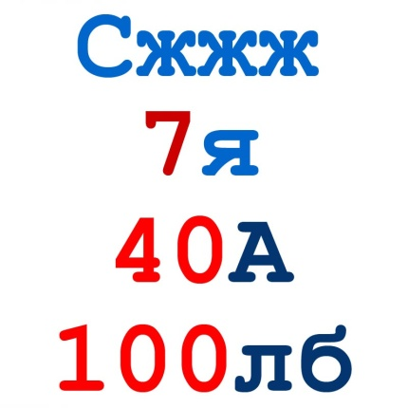
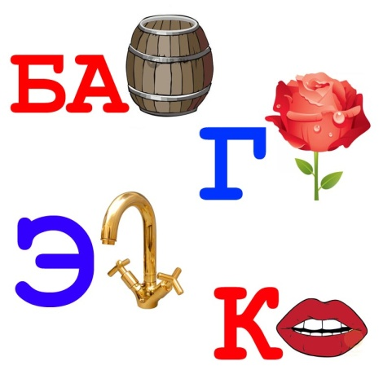
Домашнее задание
Разгадай ребусы.
2. Найдите общее окончание для всех перечисленных слов.
АТ
БР
ГН
Д
К
Л
Р
С
Т
ХР
. .
.
Notes:
Ответы: бабочка, гроза, экран, крот, стриж, семья, сорока, столб; ОМ.

Slide 3
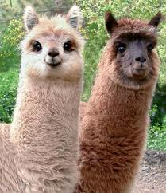
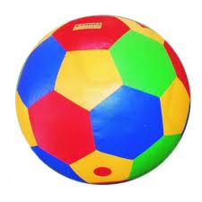
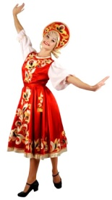
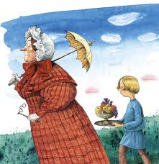
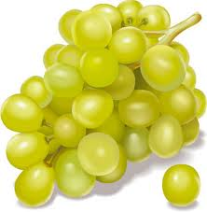
Домашнее задание
3.Переставьте буквы так, чтобы получилось слово:
Луфобт
Оживт
4.Переставьте буквы в словах так, чтобы из одного существительного образовать другое:
Лейка
Барыня
5.Каким синонимом можно заменить оба cлова:
Ткань ( ) состояние вещества
Животное ( ) тибетский монах
6.Из букв предложенного слова составьте как можно больше новых слов:
Виноград
Библиотека
Спорт
7. Для приведённого в вертикальном ряду слова с помощью перестановки букв составьте ещё 2 слова из 6 букв.
Л . .
И . .
С . .
Т . .
О . .
К . .
Notes:
Ответы: живот, футбол; лайка, рабыня; газ, лама; столик,

Slide 4
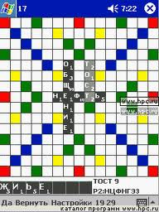
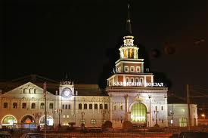
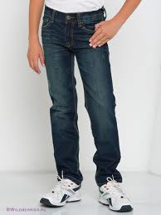
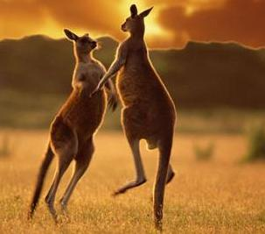
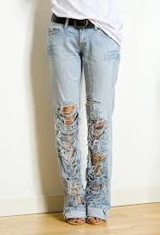
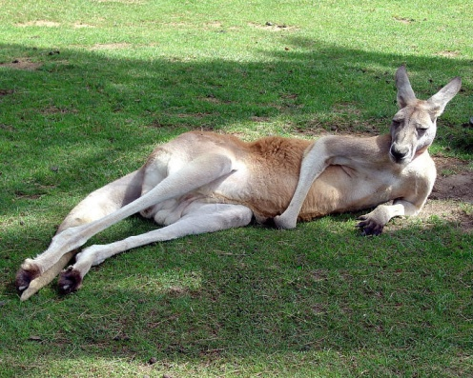
8* Игра «Эрудит»
Попытайтесь из букв слова «лекарство» составить как можно больше новых слов – двух -, трёх -, четырёхбуквенных и т.д.
Каждая буква в новом слове может быть использована только один раз.
Мы составили 143 слова. А Вы?
9* Найдите материалы о происхождении слов: лилипут, вокзал, бойкот, кенгуру, макинтош, бюджет, хулиган, джинсы.
Notes:
Лилипут — человек очень маленького роста и в этом смысле то же, что и карлик или пигмей.
Термин заимствован из романа английского писателя Джонатана Свифта «Путешествия Гулливера», в котором описана фантастическая страна Лилипутия, населённая крошечными людьми. Английский литературовед Генри Морли высказал убедительное предположение, что Свифт образовал вымышленное название «лилипут» (lilliput) от двух корней:
lille (little) по-английски - маленький;
put - презрительная кличка, происходящая от латинского слова putidus (испорченный), итальянского - putta, старофранцузских - put и pute; на этих языках таким словом называли мальчиков и девочек, предающихся порокам взрослых.
Имеется также версия о том, что термин образован от шведского слова lilla — «маленький», однако свидетельства знакомства Джонатана Свифта со шведским языком отсутствуют.
Вокзал - [от англ. Vauxhall — название парка и увеселительного заведения в пригороде Лондона (ныне в черте города), принадлежавшего в 17 в. Джейн Вокс (Jane Vaux). В русском языке слово "В." стало нарицательным благодаря одному из первых В. в России — В. в г. Павловске под Петербургом, служившему одновременно и пассажирским зданием и залом, в котором устраивались концерты]. (БСЭ)
Бойкот (англ. boycott, от имени управляющего имением Ч. К. Бойкота, в отношении которого впервые в 1880 была применена ирландскими арендаторами эта мера за его жестокое обращение с ними). (БСЭ)
Происхождение самого слова “ КЕНГУРУ “ - до сих пор остаётся загадкой, и наиболее достоверная версия отсылает нас к знаменитому диалогу капитана Джеймса Кука и одного австралийского аборигена, чьё имя история, увы, не сохранила. Кук, увидав чудного зверя, поинтересовался как он называется у местного вождя. “ Кенгу-Ру “- отвечал вождь. На его наречии это словосочетание означало НЕ ПОНИМАЮ.
Макинтош
Макинто́ш (англ. mackintosh) — плащ из непромокаемой прорезиненной ткани, а также летнее (обычно габардиновое) мужское пальто по типу такого плаща, бывшее в моде в середине XX века.
Название происходит от фамилии шотландца Чарльза Макинтоша.
В 1823 году шотландский химик Чарльз Макинтош, проводя очередной опыт, измазал рукав пиджака раствором каучука и спустя некоторое время заметил, что рукав пиджака не промокает. Он запатентовал это изобретение и основал компанию Charles Macintosh and Co. по производству непромокаемых изделей — макинтошей. Фрэнк Синатра, Дин Мартин и прочие очень уважали этот предмет гардероба.
Macintosh (Макинто́ш) или Mac (Мак) — линейка персональных компьютеров, спроектированных, разработанных, производимых и продаваемых фирмой Apple Inc. Работают под управлением операционной системы Mac OS (в настоящее время — Mac OS X). Своё название получили от сорта яблок «Макинтош» (McIntosh).Первый Мак был выпущен 24 января 1984 года. Это был первый популярный персональный компьютер, использующий графический интерфейс пользователя (изобретённой в Xerox PARC) и мышь, вместо стандартного на тот момент интерфейса командной строки. Вслед за этим компания продолжила разработку и производство семейством Apple II, которое стало главным источником дохода компании в то время.
Бюджет Слово "бюджет" происходит от латинского слова, означающего "кожаный мешок", и к нам пришло из Англии. Появление государственных бюджетов относится к эпохе средних веков. В далекую старину английский канцлер казначейства при произнесении речи в парламенте, в которой излагал смету будущих доходов и расходов, открывал свой кожаный мешок с деньгами и документами. Отсюда эта речь и получила название "budget", означающее смету, роспись.
Хулиган
Происхождение термина точно не установлено, но известно, что он употребляется в рапортах полиции Лондона уже в 1898 г.
По одной из версий, нарицательным стало имя Патрика Хулигена, одного из громил, ирландца по происхождению, жившего в Лондоне в XIX веке.
Другие версии связывают происхождение термина со словом Hooley, что на ирландском означает «необузданная, дикая алкогольная вечеринка», или с ирландской уличной бандой Hooley gang, орудовавшей в Лондоне, в районе Ислингтон.
Интересно отметить, что во французском толковом словаре Petit Robert утверждается, что во французский язык слово Hooligan пришло из английского через русский язык, где оно означало «молодой оппозиционер советскому режиму».
Джинсы
Слово, заимствованное из английского языка (американского варианта) в ХХ веке. Английское jeans — "штаны" — форма множественного числа от jean — в русском языке оформилось с окончанием -ы по типу штаны, брюки.
Более подробно об этимологии этого слова пишет современный ученый-лингвист Вишнякова в одной из своих статей: "Слово джинсы представляет собой русское образование на базе американизма jeans. Еще в XVI веке в Европе была известна хлопчатая саржа диагонального переплетения jean, особый вид генуэзской бумазеи. Из итальянского Gene очень скоро в старофранцузском появилось слово Janne и оттуда перекочевало в английский язык. Название рассматриваемого материала образовалось от топонима Генуя (Genua по-латински). Впервые джинсы стали выпускаться в Сан-Франциско в 1850 год

Slide 5
Внимание!!!
Начинаем!!!

Slide 6
Ребус - [от лат. rebus — при помощи вещей; творительный падеж множественное число от res — вещь], загадка, в которой разгадываемые слова даны в виде рисунков в сочетании с буквами и некоторыми др. знаками. (БСЭ)
"Ребус - загадка, в которой искомое слово или фраза изображены комбинацией фигур букв или знаков" (С.И. Ожегов)
ПРАВИЛА РАЗГАДЫВАНИЯ РЕБУСОВ:
Правило 1. Изображенные на рисунках предметы и живые существа чаще всего (за редким исключением) читаются как слова в именительном падеже и единственном числе. Иногда нужный объект на картинке указывается стрелкой.
Правило 2. Если картинка нарисована вверх ногами, читаем слово задом наперед. Например, нарисован вверх ногами кот - читаем ТОК.
Правило 3. Запятые после картинки указывают, сколько букв нужно убрать с конца слова, обозначающего то, что изображено на картинке. Например, нарисована коза с двумя запятыми после нее - читаем КО.
Правило 4. Перевернутые между буквами означает замену определенной буквы (или сочетания букв) слова на другую букву (или на сочетание букв). Знак равенства может быть заменен на стрелку. Действие замены обозначается и третьим способом - буквы, которые заменяются, перечеркиваются, а над ними пишутся заменяющие. Например, нарисован крот, а рядом перечеркнутые буквы РО и сверху буква И - читаем КИТ.
Правило 5. Над картинкой или под ней могут появиться цифры. Каждая цифра - это номер буквы в слове: 1 - первая буква слова, 2 - вторая буква, 3 - третья, и так далее. Определенный набор цифр под или над картинкой говорит о том, что нужно взять только эти буквы и прочитать их в указанном порядке. Перечеркнутая цифра означает, что данная буква должна быть опущена. Например, нарисован конь и цифры 2,1 под ним - читаем ОК. При объединении примеров в правилах 3, 4 и 5 получаем загаданное слово КОЛОНОК.
Правило 6. Знак равенства 8. Буквы могут быть изображены по поверхности других букв. Например, изображена большая буква Н, а по ней разбросаны маленькие И - читаем ПОНИ (хотя можно прочитать и как ИПОН, НИЗИ или ИЗИН). Правило 9. Перечисленные выше приемы могут объединяться друг с другом.
Правило 7. Буквы могут быть изображены внутри других букв, над другими буквами, под и за ними. В таких случаях необходимо понять, в каких пространственных отношениях состоят изображенные буквы. Например, внутри буквы О нарисованы буквы ЛК - читаем ВОЛК (хотя можно прочесть и как ЛКВО). Сверху написаны буквы АР, снизу ОК - читаем ПОДАРОК (можно было прочесть и ОКПОДАР, НАДОКАР, АРНАДОК

Slide 7
Придумай свой ребус
Нева, восток, наказ, подушка, семья, порт.
Разгадай ребус
1.
2.
3.
4.
5.
6.
7.
Notes:
1.Королева 2.машина 3.доброта 4.февраль 5.словарь 6.радость 7.пословица

Slide 8
Синонимы
(от греч. synonymos — одноимённый), слова, относящиеся к одной части речи, значения которых содержат тождественные элементы; различающиеся элементы этих значений устойчиво нейтрализуются в определённых позициях.
Т. о., С. могут быть признаны слова, противопоставленные лишь по таким семантическим признакам, которые в определённых контекстах становятся несущественными (чем обусловливается взаимозаменяемость С. в этих контекстах): "путь" и "дорога", "бросать" и "кидать", "грустить" и "печалиться", "смелый" и "храбрый", "жаркий" и "знойный" и т. и.
Поскольку количество совпадающих семантических элементов у разных рядов слов неодинаково (как неодинаково и число позиций, когда различающиеся элементы становятся несущественными), можно говорить о разной степени синонимичности для разных слов.
Некоторые С. предельно близки по своему значению (например, "спешить" — "торопиться", "настать" — "наступить"), их называют полными, или абсолютными, С.; стилистические С. отличаются в основном "стилистической окраской", сферой применения и т. д., ср.: "вялый" — "апатичный", "губы" — "уста", "есть" — "кушать" — "жрать"; к стилистическим С. обычно относят и слова, значения которых содержат оценочный элемент, ср.: "завершить" — "кончить (что-либо значительное)", "кляча" — "плохая лошадь". Различающиеся элементы значений С. могут в отдельных случаях выдвигаться на первый план, ср.: "У тебя не глаза, а очи, И не губы — уста.

Slide 9
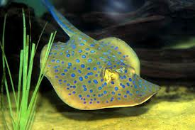
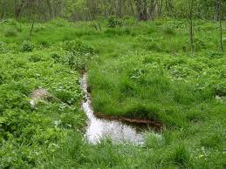
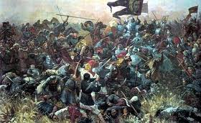
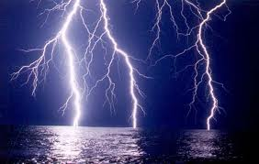
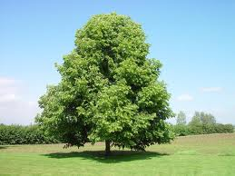
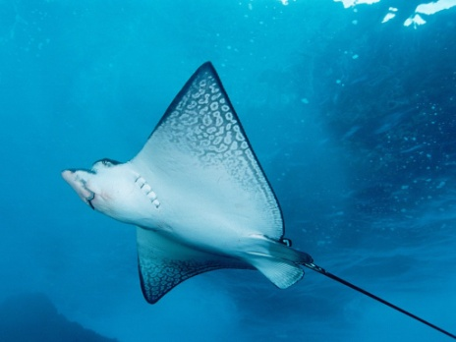
Задание:
вставьте слово, которое означает то же самое, что и два слова вне скобок
родник (…) отмычка
битва (…) ругань
рыба (…) наклонная поверхность
электрический разряд (…) застёжка
талант (…) подношение
гигант (…) нагреватель
дерево () подделка
Notes:
Ключ, брань, скат, молния, дар , титан, липа.

Slide 10
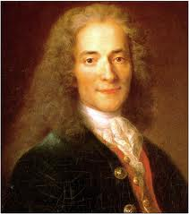
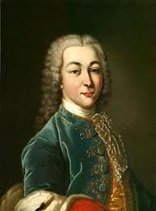
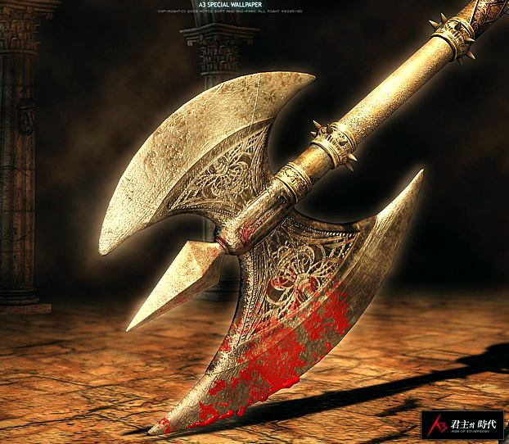
Анаграмма
(от греч. ana- —приставка в значении пере- и grámma — буква), перестановка в слове букв, образующая другое слово.
Например, "ропот" — "топор". Изобретателем А. считают греческого грамматика Ликофрона (3 в. до н.э.). К А. относятся некоторые псевдонимы: Вольтер [Voltaire — Arouet le j(eune), Аруэ младший], Харитон Макентин (Антиох Кантемир).
Вольтер
Антиох Кантемир
Боевой топор

Slide 11
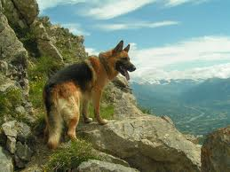
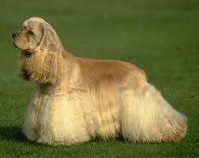
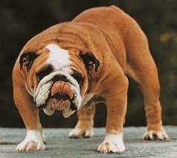
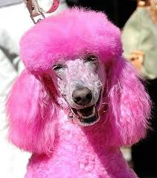
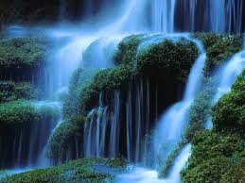
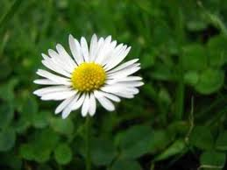
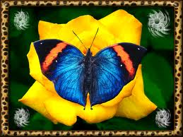
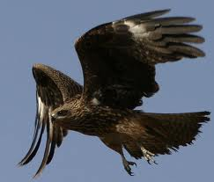
Задание: переставить буквы так, чтобы получилось новое слово:
подвода –
мошкара
стирка –
приказ –
каркас –
шнурок –
материк –
апельсин –
*дозревание -
*голография –
*кильватер –
Задание: поставить буквы в правильном порядке, чтобы получилось слово. Из полученных слов выбрать «лишнее» (отличающееся по смыслу)
Ачтпо ракочва
Аидро льбдгоу
Фагрелте ехро
Кабочба лупедь
Notes:
водопад– ромашка- старик- каприз- краска коршун- метрика- спаниель- раздвоение- графология -вертикаль
почта– радиотелеграф –– бабочка- овчарка- бульдог- орех– пудель

Slide 12
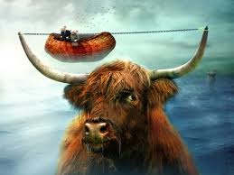
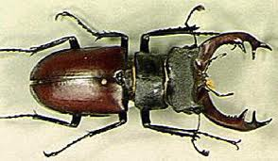
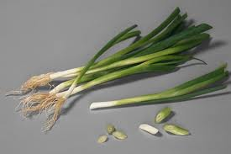
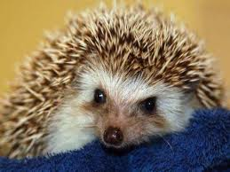
Метаграмма - это слова, различающиеся одной буквой (звуком)
Метаграммы — это загадки, по условиям которых из загаданного слова, путем замены в нем одной буквы на другую, получается новое слово.
С л — лить слезы заставляю,
с ж — по воздуху летаю.
С е — колючий, с у — ползучий.
C п- я в доме, с в — я в поле,
С м —я в море, с г — в футболе,
с к — вбивают, cт — взрывают,
с д — долину называют.
Разгадать попробуй ты:
С а — посуда для воды,
С б- рогатый на лугу,
с у — растет в лесу, саду.
Notes:
(Ответ: лук — жук.) {Ответ: еж — уж.) (Ответ: пол — вол — мол — гол — кол — тол — дол.) (Ответ: бак — бык — бук.)

Slide 13
Игра «Любознательные»
• «Перевертыши»: назовите существительные, которые читаются справа налево так же, как и обычно, слева направо.
• «Добавь букву»: к названным ведущим словам добавьте одну букву так, чтобы получилось новое слово.
Вал, том, овцы, рубка.
«Подбери пару»: в два столбика записаны имена существительные. Сгруппировав их попарно, можно образовать новые слова.
пол | ежи
банк | оса
яр | точка
вол | кот
зал | рот
бой | марка
сено | рис
кипа | окно
вес | вал
• «Числительное в слове»: назовите слова, в составе которых встречаются имена числительные.
• «Попробуй вспомнить»: назовите имена прилагательные, которые, не изменив своего лексического значения, перешли к существительным.
Notes:
(Ответ: казак, доход, заказ, потоп, топот, комок, довод, боб, кок, поп, дед.)
(овал), (атом), (ловцы), (трубка).
(Ответ: полоса, банкрот, ярмарка, волокно, залежи, бойкот, сеновал, кипарис, весточка.)
(Ответ: СТОянка, поДВАл, ТРИ-буна, ОДИНочество, сесТРИца, ухиТРИться, сТРИчь, усТРИца, осе-ТРИна, ТРИтон, проСТОй, СТОрож, СТОрожка, проСТОрный, СТОли-ца, вмеСТО, проСТО, СТОлько, по-СТОять, СеваСТОполь, СТОкгольм, всПЯТЬ.)
(Ответ: ученый, дежурный, воен­ный, ведущий, ванная, столовая, моро­женое, насекомое, верующий.)

Slide 14
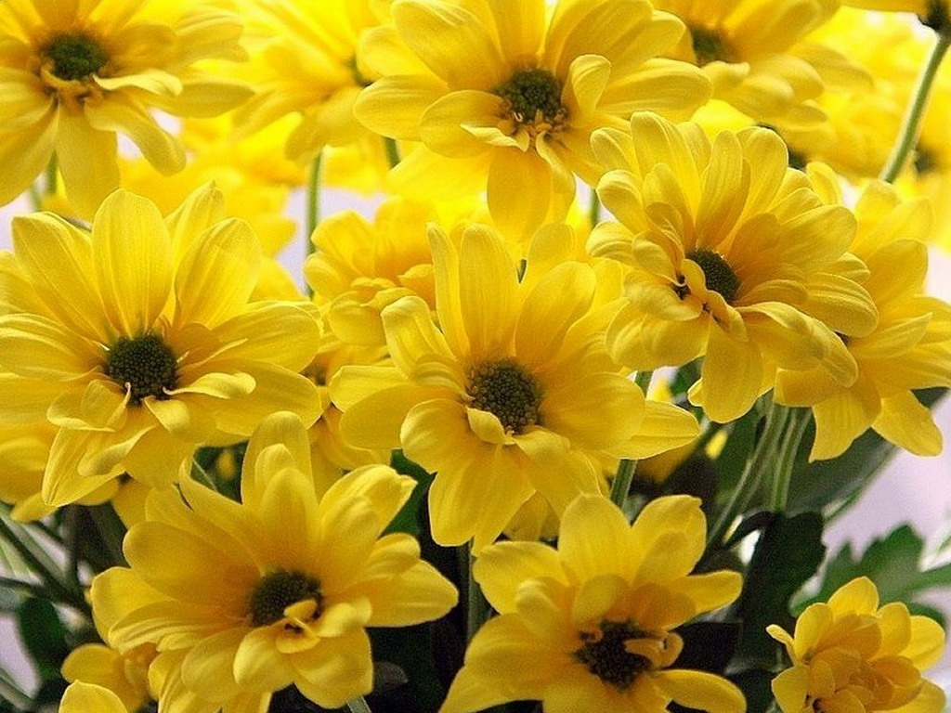
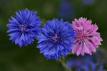
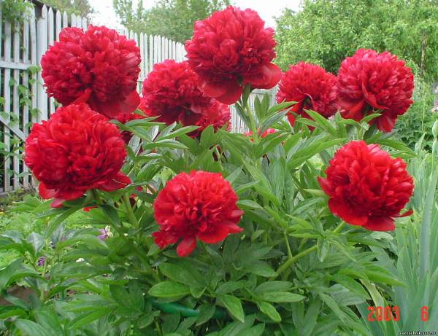
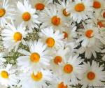
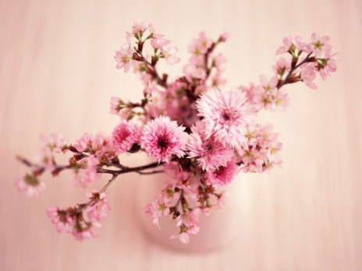
Поздравляем
победителей!!!
Поздравляем
победителей!!!

Slide 15
Использованная литература
Журнал «Сова» №1, ООО «Издательство «Сова», Санкт-Петербург.
http://zna-i-ka.narod.ru/rebusi/rebusi.htmlhttp://oazis-cvetov.ru/photo
http://zateevo.ru/?section=page&alias=kangaroo
http://nnm.ru/blogs/horror1017/volter_fransua-mari_arue_de/
http://900igr.net/kartinki/nasekomye-i-ptitsy/ZHuki-3.files/020-ZHuk-olen.html
http://fotki.yandex.ru/users/sockolovanatascha/album/159837/

